Slide 1
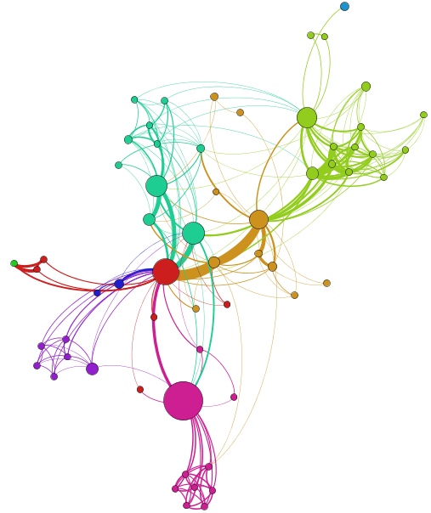


Giới thiệu Gephi
Thuyết trình môn học lý thuyết đồ thị
Team: Nonstop

Slide 2
Nội dung
Giới thiệu chung
Tạo project
Hỏi đáp
Các control chính
Import/Export dữ liệu
Chạy các bài cơ bản

Slide 3
Giới thiệu chung
Gephi là gì?
Phần mềm mã nguồn mở sử dụng phân tích dữ liệu, quản lý mạng
Giúp hiển thị trực quan của dữ liệu dạng đồ thị.
Sử dụng nhiều loại chức năng cho đồ thị
link: http://gephi.org/

Slide 4
Giới thiệu chung (tt)
Gephi dùng để làm gì?
Xử lý đồ thị cơ bản
Phân tích dữ liệu
Exploratory Data Analysis
Link Analysis
Social Network Analysis
Biological Network

Slide 5
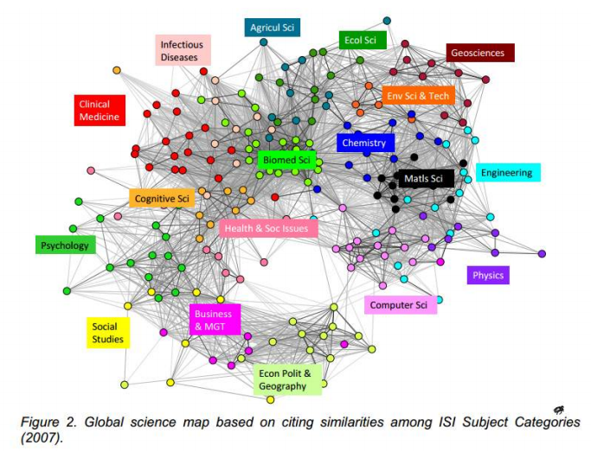
Giới thiệu chung
link: http://www.martingrandjean.ch/introduction-to-network-visualization-gephi/

Slide 6
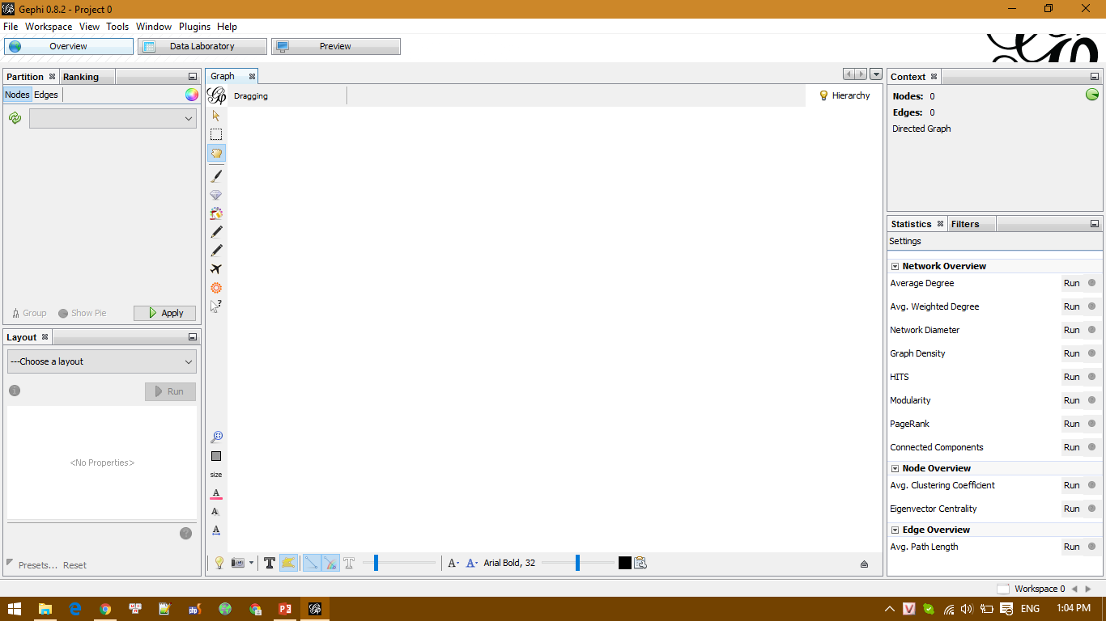
Các control chính
Mục liệt kê kết quả
Chức năng chính tùy chỉnh đồ thị
Công cụ
Tùy chỉnh hiển thị.
Chức năng tùy chỉnh hiển thị

Slide 7
Sử dụng các control cơ bản
Demo
Ulrik Brandes (2001). A faster algorithm for betweenness centrality

Slide 8
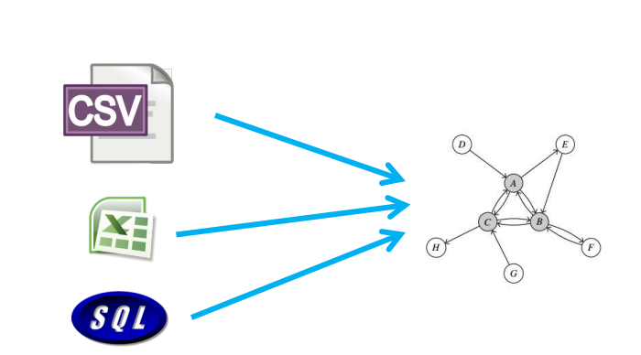
Import dữ liệu

Slide 10
Demo
Import/Export dữ liệu
2. Chạy các bài cơ bản

Slide 11
?
?
?
?
?
Câu hỏi ?
?
?
?
?

Slide 12
CẢM ƠN!
THẦY & CÁC BẠN
ĐÃ LẮNG NGHE

